Slide 1
Feira Popular
Antigos terrenos
4 de Maio de 2015
Trabalho realizado por:
Inês Jacinto, nº14
João Leite, nº15
Mariana Completo, nº18
Marta Oom, nº19

Slide 2
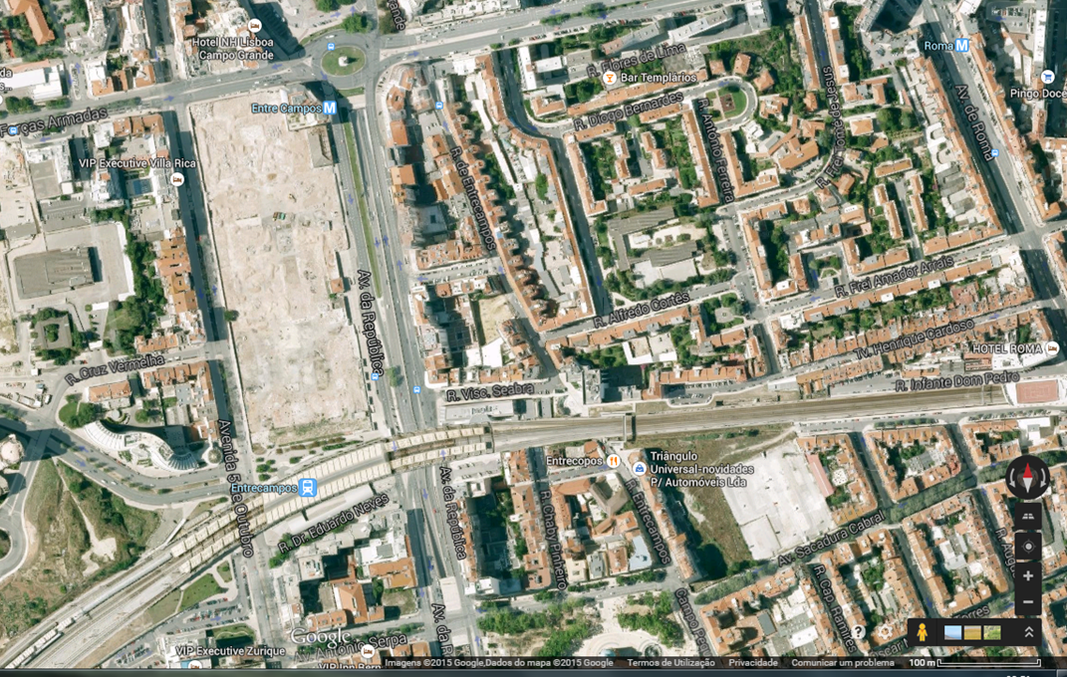
Localização
Vista Aérea do espaço da Feira Popular

Slide 3
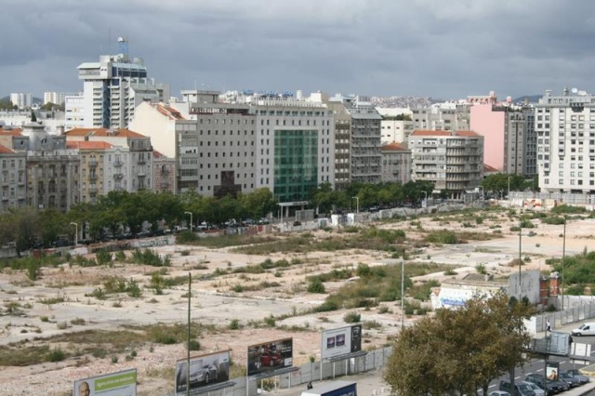
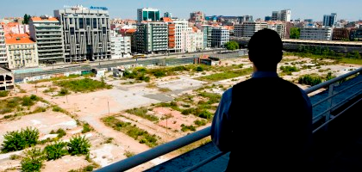
Identificação do problema
Fig.4 - Vista para o terreno da Feira Popular
Fig.5 - Antigos terrenos da Feira Popular

Slide 4
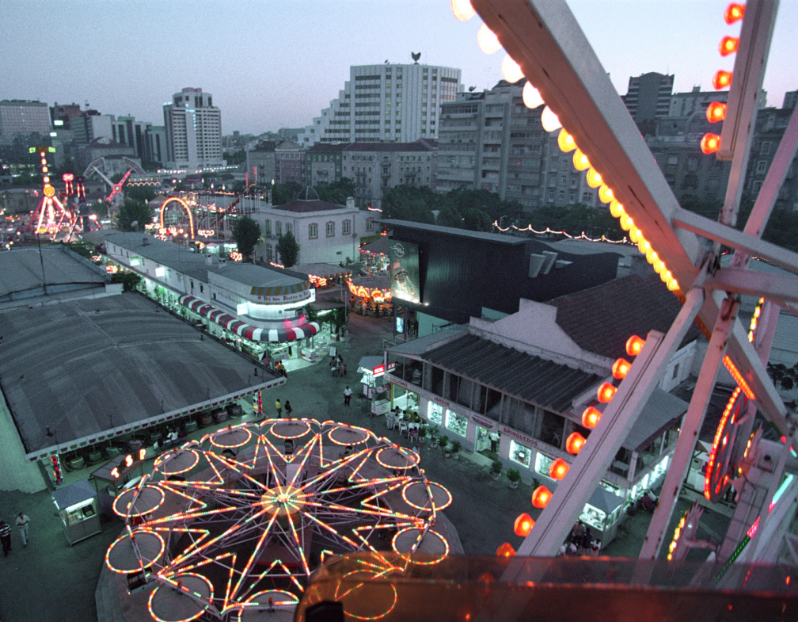
Historial do terreno
Fig.6 - Feira Popular antigamente
Fig.7 - Feira Popular atualmente

Slide 5
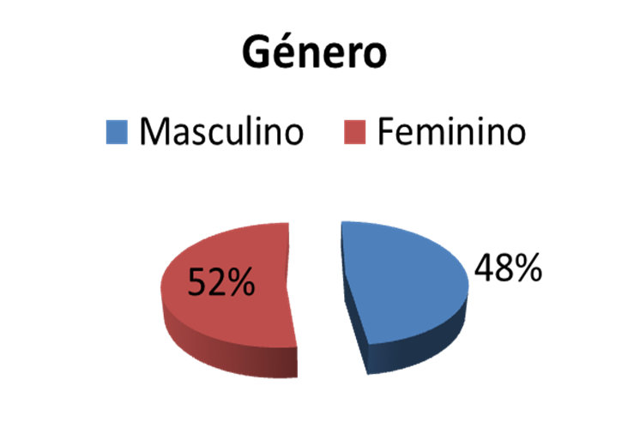
Inquéritos
Fig.8
Fig.9

Slide 6
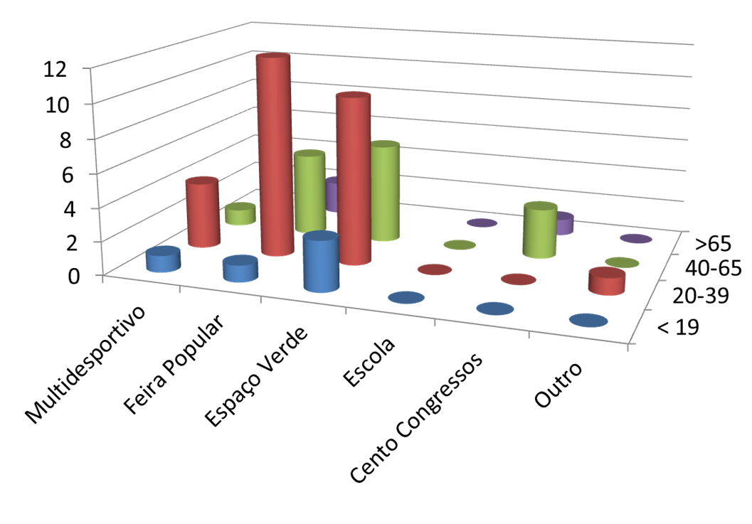
Proposto de intervenção segundo os inquiridos
Fig.10
Fig.11

Slide 7
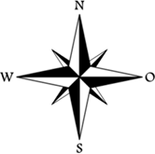
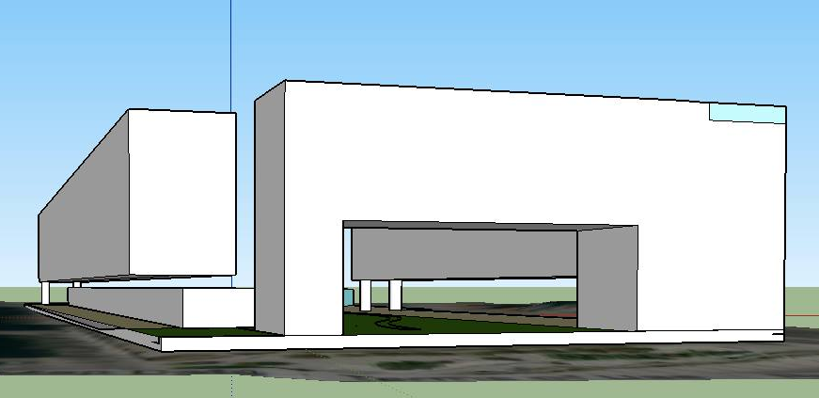
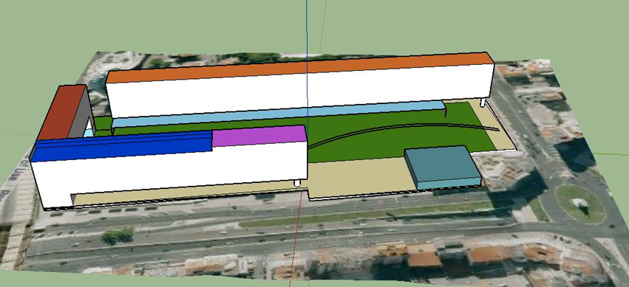
A nossa proposta de intervenção
Fig.13- Perspectiva da estação de Entre Campos
Fig.14- Perspetiva aérea da Av. Da República
Fig.12- Vista aérea

Slide 8
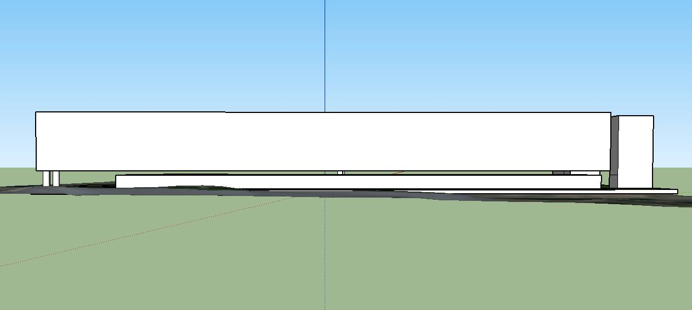
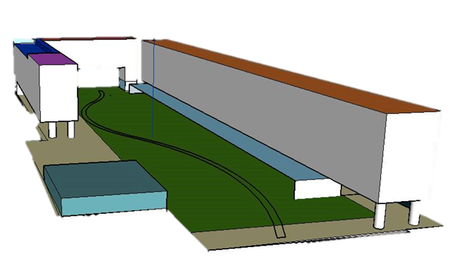
A nossa proposta de intervenção
Fig.15- Prespetiva da Av. 5 de Outubro
Fig.17- Perspectiva aérea da Av. das Forças Armadas
Fig.16- Perspectiva da Av. Da Republica

Slide 9
Webgrafia
http://www.publico.pt/local/noticia/terreno-da-feira-popular-em-lisboa-vale-100-milhoes-de-euros-mas-esta-abandonado-1589011
http://www.coworklisboa.pt
http://www.cm-lisboa.pt/viver/cultura-e-lazer

